Slide 1
Повышение квалификации online
Расташанская Татьяна Владимировна,
ГАОУ ДПО МЦРКПО

Slide 2
Современное цифровое образование
Цифровая экономика и концепция непрерывного образования: обучение – это постоянный процесс, на протяжении всей жизни
Требования цифровой экономики: навыки самоорганизации, планирования, самомотивации
Цифровое онлайн обучение: индивидуализация и саморазвитие

Slide 3
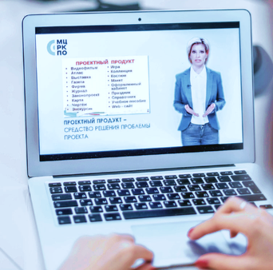
Преимущество online обучения
Доступ к курсу 24/7 из любой точки мира при наличии выхода в интернет
Обучение в удобное время и в своем темпе
Индивидуальная образовательная траектория
Неограниченный просмотр ресурсов
Приобретение навыков обучения и коммуникации в цифровом мире
Получение опыта учебной деятельности в информационной среде и его конвертация в образовательную деятельность

Slide 4
Online курсы ГАОУ ДПО МЦКРПО
Московская электронная школа
Метапредметная подготовка
Инклюзивное образование
Предметное обучение
Цифровая дидактика
Проектная деятельность
Дополнительное образования

Slide 5
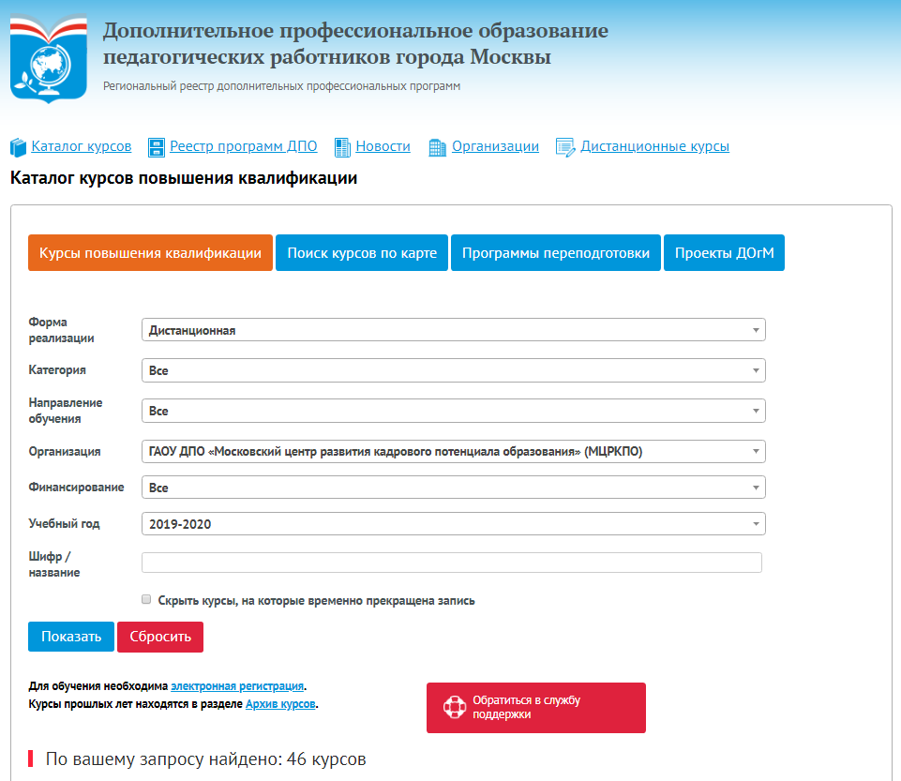
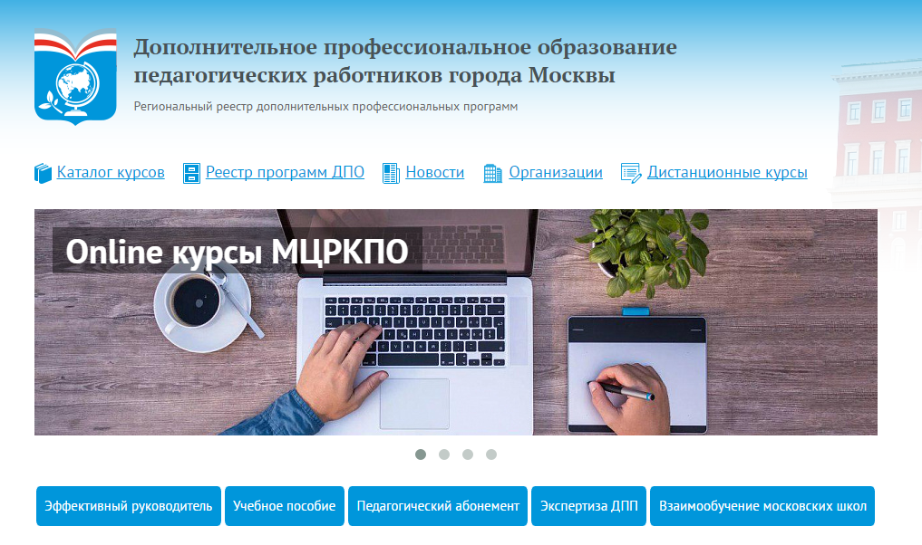
Online курсы ГАОУ ДПО МЦКРПО на портале ДПО
www.dpomos.ru
При использовании комбинации оптимальных фильтров
на портале удобно находить интересующие курсы

Slide 6
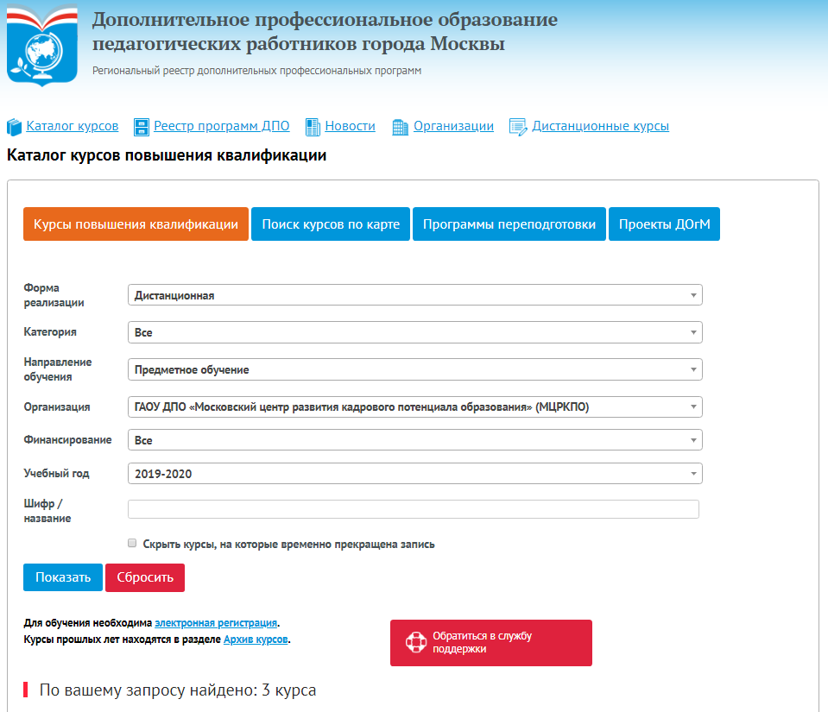
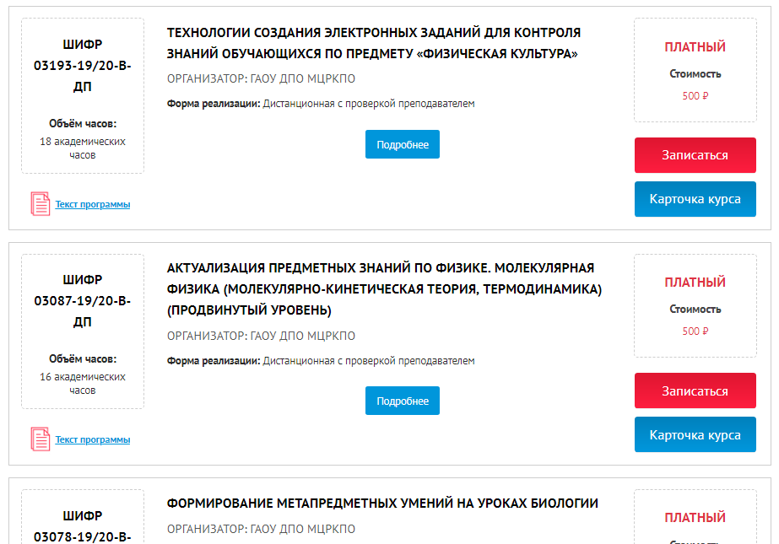
Выбор online курсов по параметрам:
Предметное обучение
www.dpomos.ru
В карточке курса:
Информация об обучении
Текст программы
Материалы курса
Даты обучения групп
Оферты (ссылка на портал поставщиков)

Slide 7
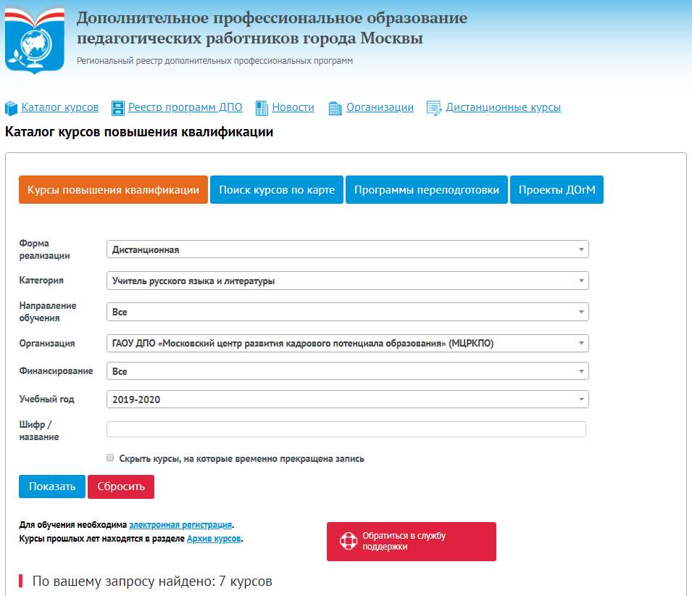
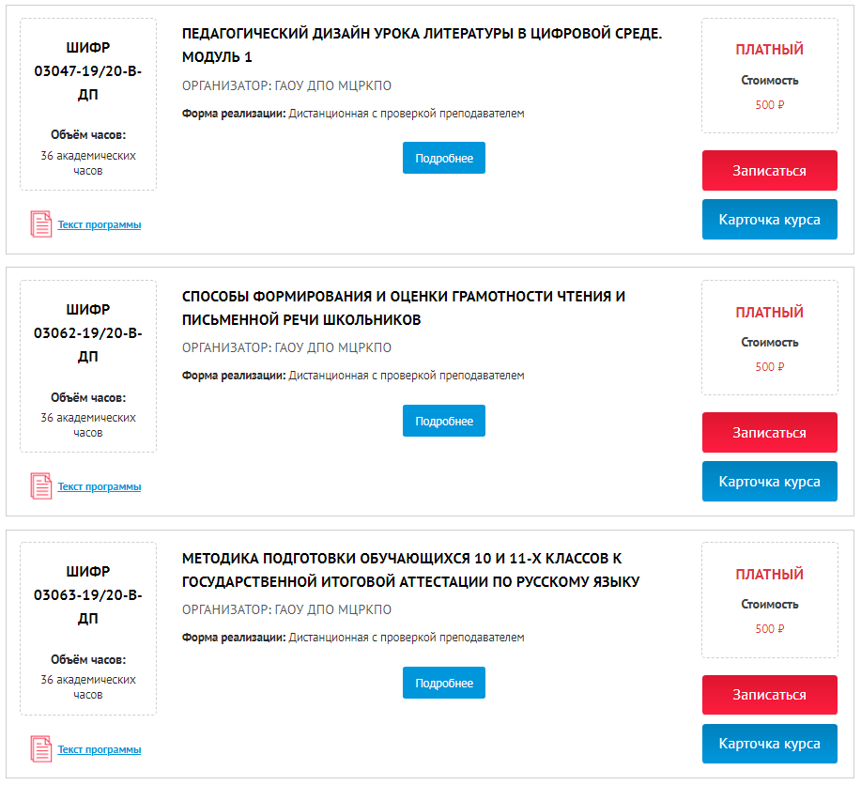
Выбор online курсов по параметрам:
Учитель русского языка и литературы
www.dpomos.ru

Slide 8
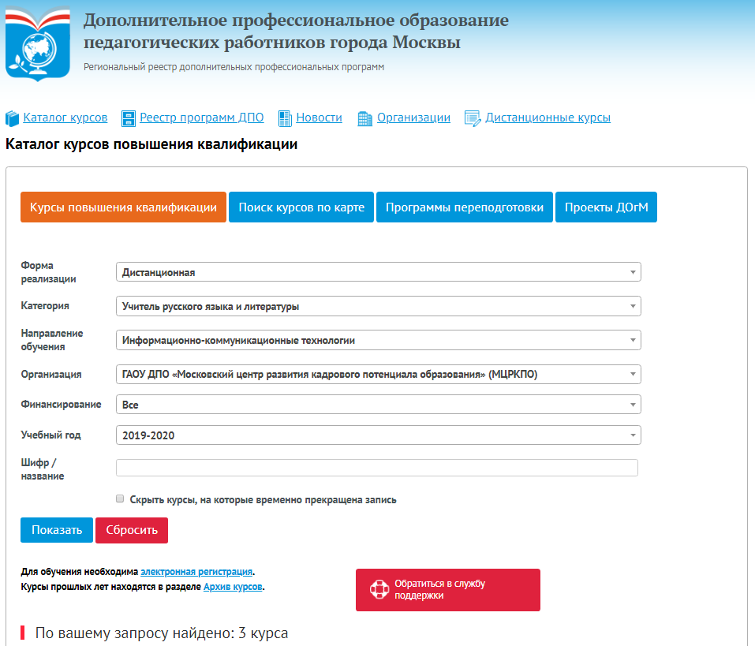
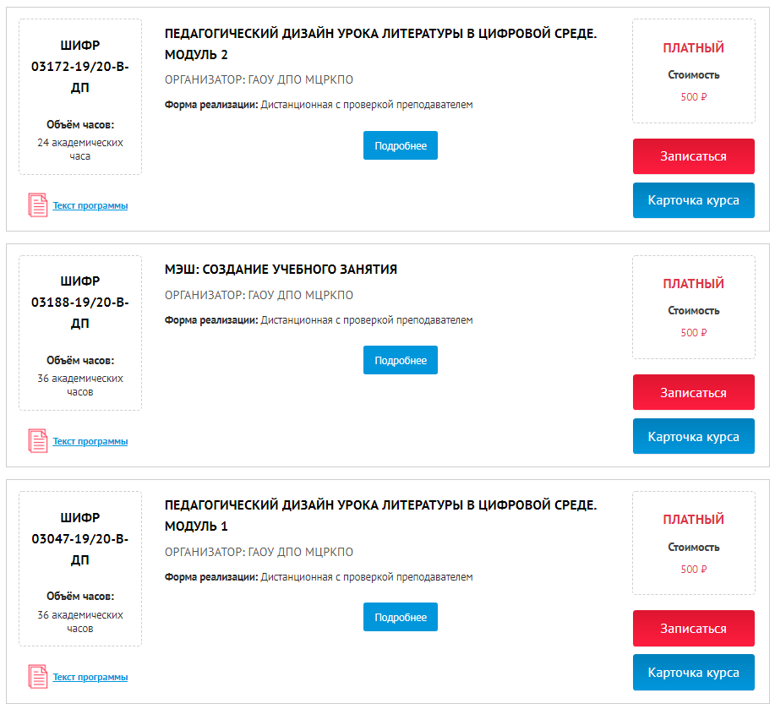
Выбор online курсов по параметрам:
Учитель русского языка и литературы и ИКТ
www.dpomos.ru

Slide 9
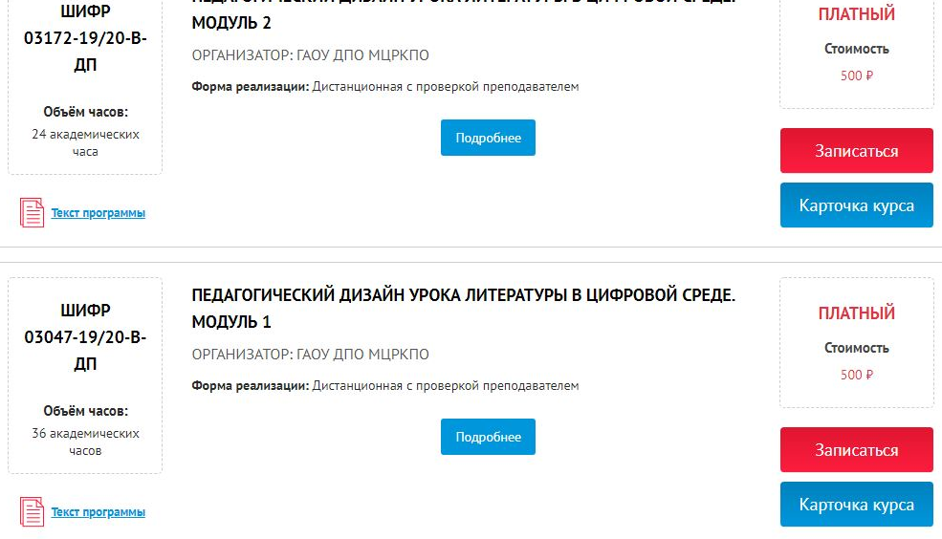
Online курсы на портале ДПО

Slide 10
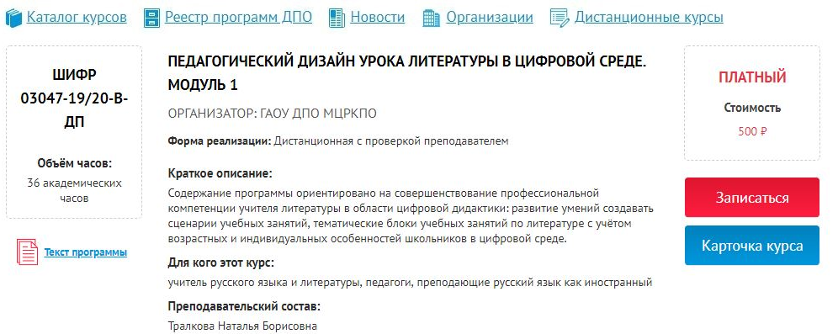
Online курсы на портале ДПО. Карточка курса
ИОС

Slide 11
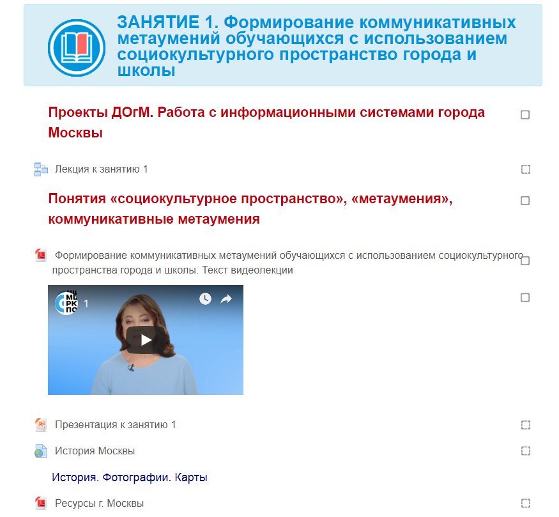
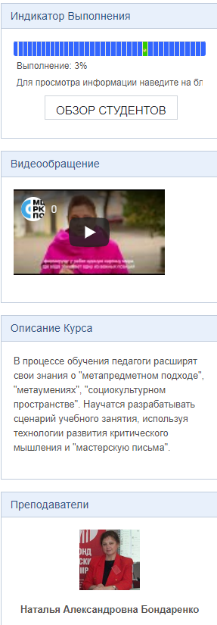
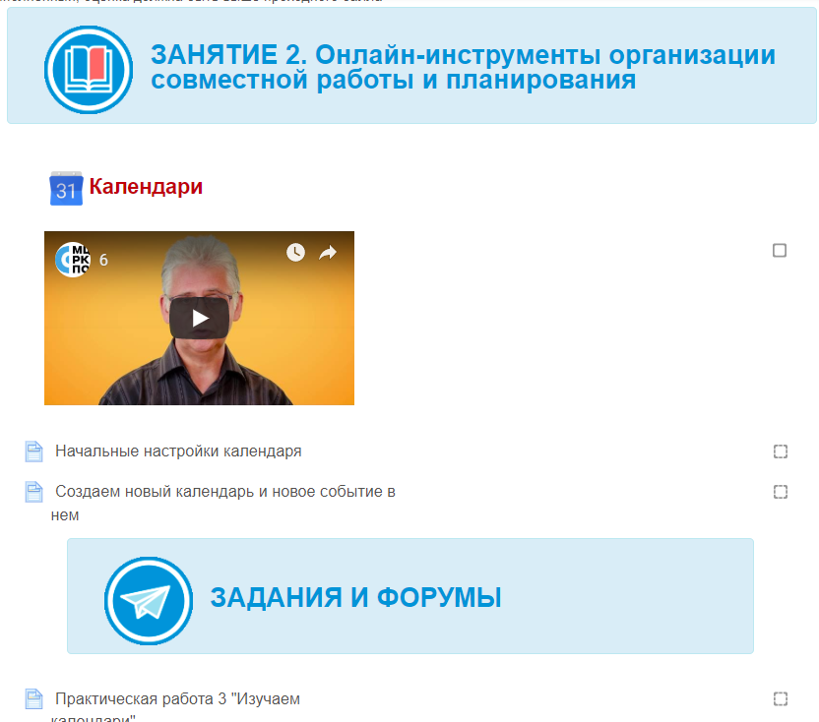
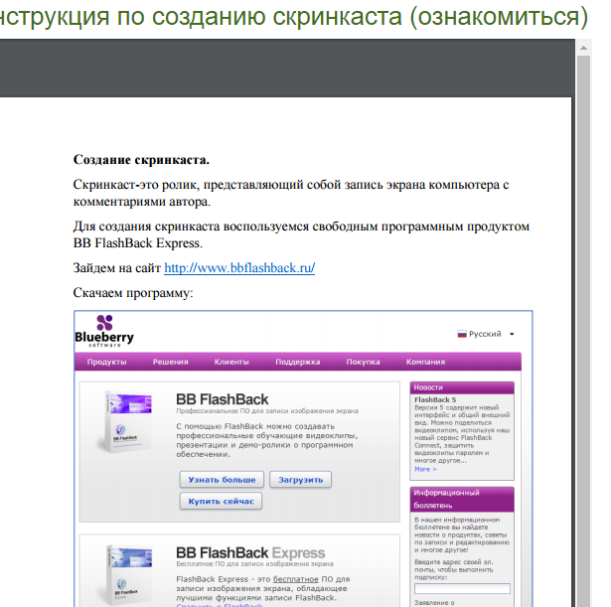
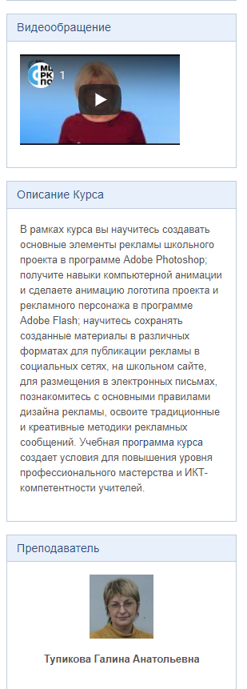
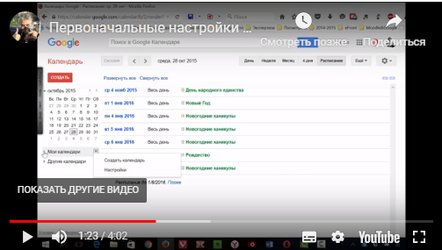
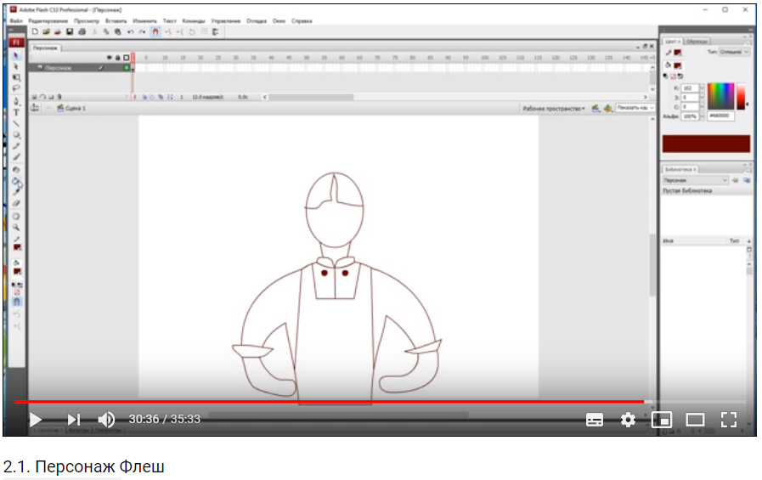
Информационная образовательная среда:
ресурсное обеспечение
Видеолекции
Учебные скринкасты
Обучающие лекции
Презентации
Смежные ссылки
Глоссарий

Slide 12
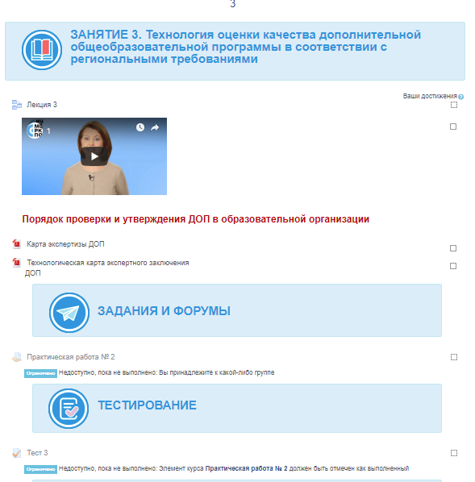
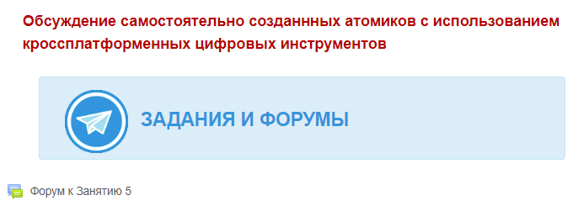
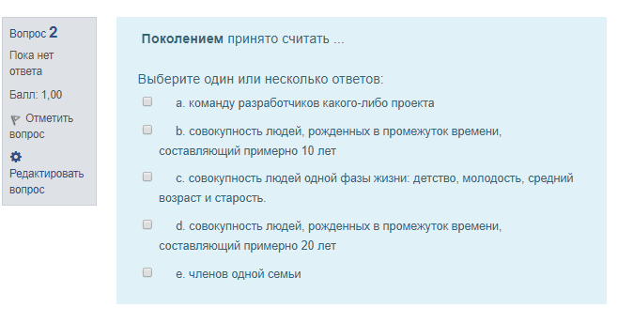
Информационная образовательная среда:
оценивание и обратная связь
Учебные форумы
Вебинары
Задания
Семинары с возможностью взаимопроверки
Тесты
Опросы
Анкетирование

Slide 13
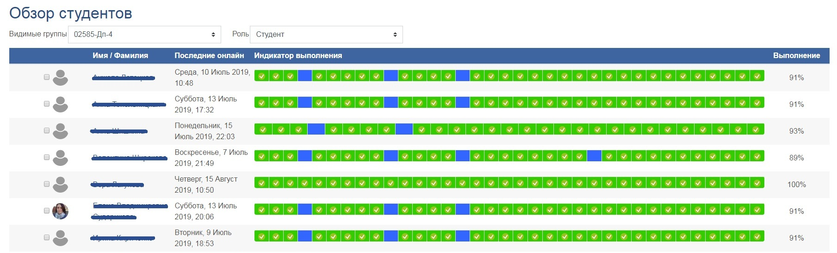
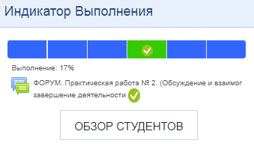
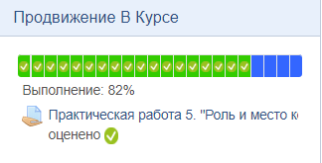
Индивидуальные траектории на online курсах

Slide 14
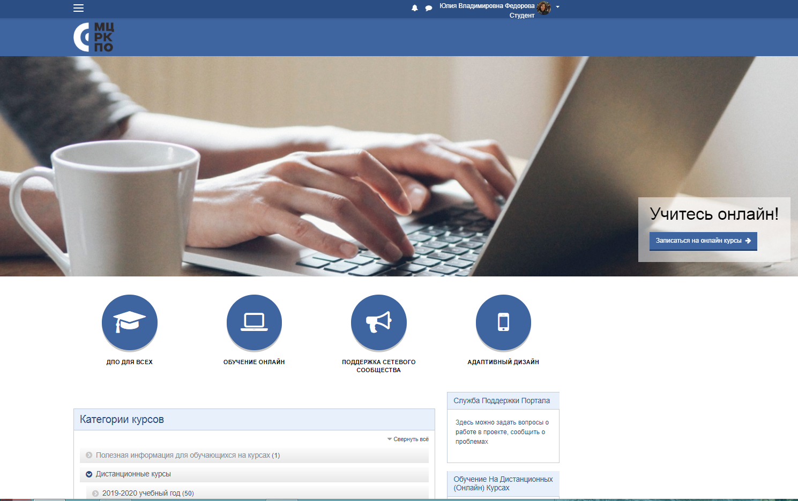
Дистанционные курсы – 50
Онлайн поддержка очных курсов – более 800
Реестр программ
постоянно обновляется !

Slide 15
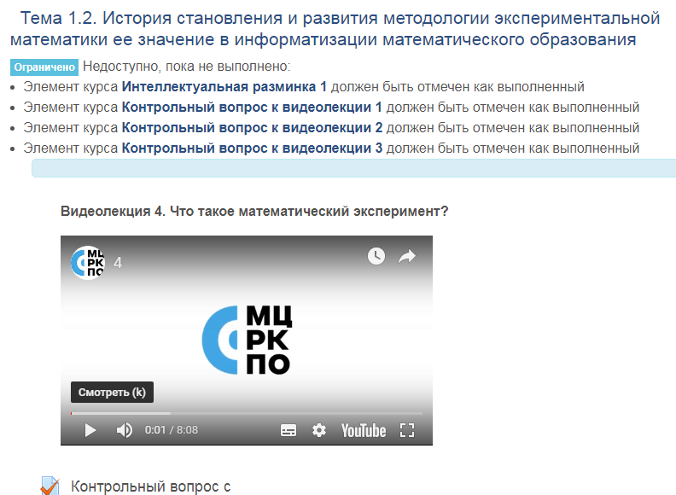
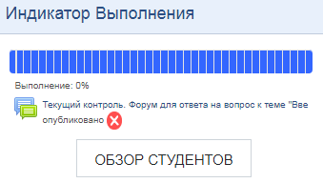
Индивидуальные траектории на online курсах

Slide 16
Уже открыто
для обучения
46 курсов
Реестр программ постоянно обновляется
+7(499)977-21-90
+7(495)915-72-46
+7(495)915-72-56
distant@mcrkpo.ru

